Slide 1
Piano di zona 2024-2026
Osservatorio Sociale dell’Ufficio di Piano
osservatorio@pianodizonarm5-6.it
Distrettosociosanitariorm5.6@legalmail.it

Slide 2
Comitato Istituzionale dei Sindaci
Comitato Tecnico
Ufficio di Piano
Coordinatrice Piano Sociale di Zona
Tavoli Tematici
Anziani
Donne
Disabilità e salute mentale
Contrasto alla povertà
Famiglia e Minori
Immigrazione

Slide 3
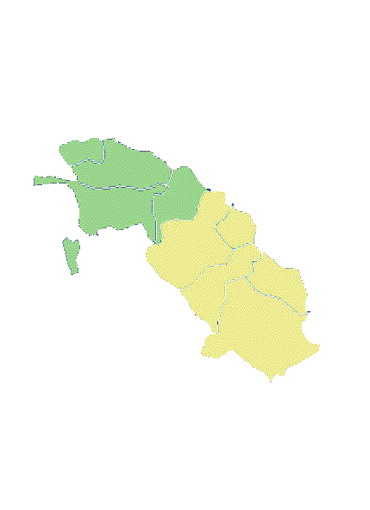
Descrizione del territorio dal punto di vista geografico
Comuni di pianura:
Artena
Colleferro
Labico
Valmontone
Comuni di montagna:
Carpineto Romano
Gavignano
Gorga
Montelanico
Segni
LABICO
VALMONTONE
COLLEFERRO
ARTENA
GAVIGNANO
SEGNI
MONTELANICO
GORGA
CARPINETO ROMANO

Slide 4
Descrizione del territorio dal punto di vista demografico
COMUNI | Popolazione Residente 2022
 | M | F | T | %
Artena | 6.806 | 6.989 | 13.795 | 18%
Carpineto Romano | 1.986 | 2.074 | 4.060 | 5%
Colleferro | 10.083 | 10.751 | 20.834 | 28%
Gavignano | 955 | 951 | 1.906 | 2%
Gorga | 340 | 327 | 666 | 1%
Labico | 3.304 | 3.302 | 6.606 | 9%
Montelanico | 1.028 | 1.028 | 2.081 | 3%
Segni | 4.497 | 4.591 | 9.088 | 12%
Valmontone | 8.258 | 8.384 | 16.642 | 22%
TOTALE | 37.257 | 38.422 | 75.679 | 100%
COMUNE | 0 – 14 | 15 – 64 | ≥65 | Totale
Artena | 1900 | 9.126 | 2.769 | 13.795
Carpineto Romano | 449 | 2.383 | 1.228 | 4.060
Colleferro | 2.303 | 13.373 | 5.158 | 20.834
Gavignano | 180 | 1.260 | 466 | 1.906
Gorga | 73 | 392 | 202 | 667
Labico | 985 | 4.490 | 1.131 | 6.606
Montelanico | 247 | 1.329 | 505 | 2.081
Segni | 1.039 | 5.799 | 2.250 | 9.088
Valmontone | 2.358 | 11.150 | 3.134 | 16.642
TOTALE | 9.634 | 49.202 | 16.843 | 75.679
- La popolazione nella fascia 15-64 anni (popolazione attiva) rappresenta il 65% del totale, gli over 65 il 22% e la fascia 0-14 anni solamente il 12,7%.
- ISTAT: popolazione nella fascia 15-64 anni rappresenta il 63,5% del totale, gli over 65 il 23,8% e la fascia 0 - 14 anni il 12,7%

Slide 5
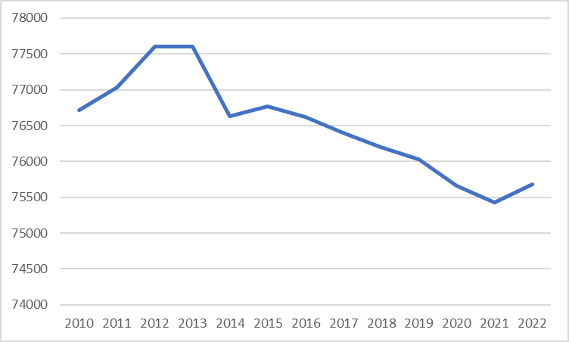
Serie storica popolazione Distretto 2010 - 2022
Popolazione residente e variazioni % a confronto.
Periodo 2012/2022
Comuni | 2012 | 2022 | ULTIMI 10 ANNI
Artena | 14.245 | 13795 | -3%
Carpineto | 4.671 | 4060 | -13%
Colleferro | 22.160 | 2.0834 | -6%
Gavignano | 1.972 | 1906 | -3%
Gorga | 772 | 666 | -14%
Labico | 6.297 | 6606 | 5%
Montelanico | 2.220 | 2081 | -6%
Segni | 9.323 | 9.088 | -3%
Valmontone | 15.945 | 16.642 | 4%
DISTRETTO | 77.605 | 75.679 | -2%
La curva evidenzia un tendenziale aumento della popolazione fino al 2013 (77.605 residenti), per poi iniziare una progressiva discesa.
75.679 residenti nel 2022, 1926 in meno rispetto al 2012.
Questa tendenza è pienamente in linea con quella nazionale indicata dall’ISTAT.

Slide 6
INVERNO DEMOGRAFICO
A registrare una variazione percentuale positiva della popolazione sono Labico e Valmontone, con una variazione pari al 5% e al 4%.
I Comuni con variazione percentuale negativa più alta sono invece Carpineto Romano (-13%) e Gorga (-14%), entrambi rientranti tra i Comuni di montagna.
Un dato in linea con le più recenti previsioni dell’ISTAT* secondo cui, nei prossimi decenni, il processo di desertificazione demografica sarà irreversibile e colpirà principalmente i Comuni con meno di 5.000 abitanti.
Questo pone una questione di vitale importanza nel Distretto 5.6, che vede 4 dei suoi 9 Comuni rientrare in tale categoria (Carpineto Romano, Gavignano, Gorga e Montelanico).
*ISTAT, «Report 2023.
Previsioni della popolazione residente e delle famiglie. Base 1/1/2022»

Slide 7
PIRAMIDE PER ETÀ DEL DISTRETTO 5.6
- Bassa fecondità (base stretta), rigonfiamento classi centrali e restringimento progressivo verso le classi più anziane

Slide 8
il Comune più rappresentativo della zona di Montagna:
Carpineto Romano
Il Comune più rappresentativi della zona di Pianura:
Valmontone

Slide 9
BILANCIO DEMOGRAFICO
Il calo delle nascite rispetto al numero dei decessi evidenzia una diminuzione del dinamismo e della vitalità del Distretto, così come il segno negativo al saldo migratorio indica un minore potere di attrazione da parte del territorio.

